Slide 1
康達科技集團
台灣鑫眾有限公司

Slide 2
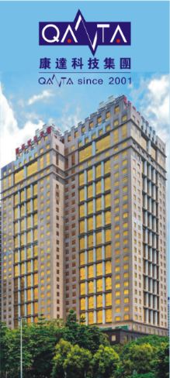
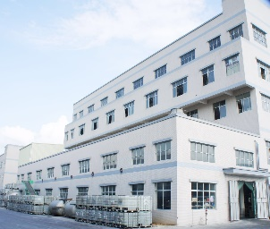
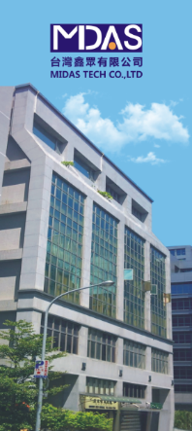
康達科技集團簡介
KCC韓國金剛高麗化工
MSK中國東莞工廠
MIDAS台灣鑫眾
深圳力達創新

Slide 3
台灣鑫眾簡介
台灣鑫眾有限公司，主要業務為特用化學品技術及特殊SILICONE與複合材料相關應用制程技術材料開發、設計、銷售。利用本身多元化經營及綿密的行銷通路網積極開發半導體、電力電子、光電産業産業領域，導入最優良的産品、技術與服務。
在活潑中帶嚴謹，理想中生創意，野戰式服務，迅速執行力，確保貿易風險的企業理念下，憑藉深耕於矽化學産業積累多年的實際經驗，産品銷售遍及全國及亞洲其他地區且目標世界。
公司自2001年創立以来，通過不地技術開發朝著成為一流SILICONE各种特用化學，接著、複合材料並以配套技術支持，協助客戶完成工藝，引領技術SILICONE的發展，而成為全球具規模的導業SILICONE全方位技術公司。

Slide 4
營業項目及產業
一次加工品
二甲基硅油
氟硅油
聚醚改性硅油
乙烯基硅油
羟基硅油
硅烷偶聯劑
硅樹酯
生膠

Slide 5
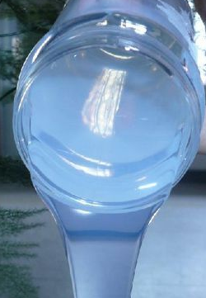
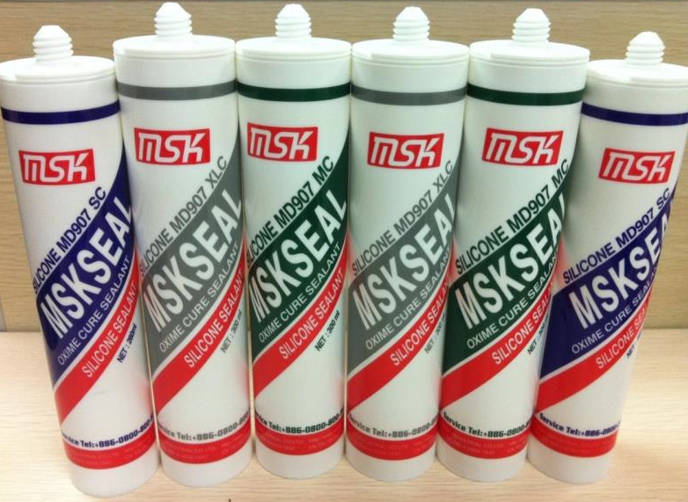
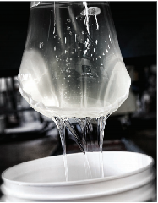
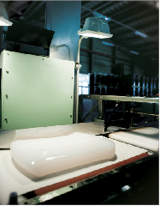
營業項目及產業
二次加工品
HTV-高溫固化硅橡膠
LSR-白金固化液體硅橡膠
RTV1-單組分室溫固化硅橡膠
RTV2-雙組分室溫固化硅橡膠
PSA-壓敏膠黏劑
矽化應用相關輔料

Slide 6
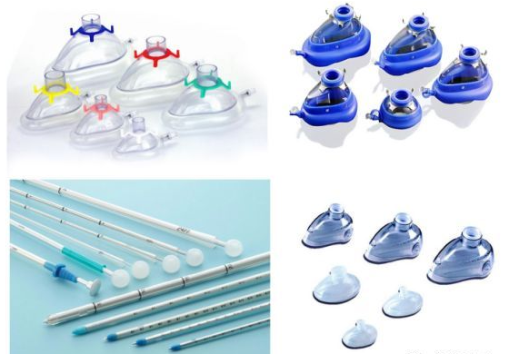
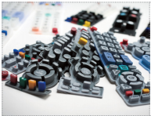
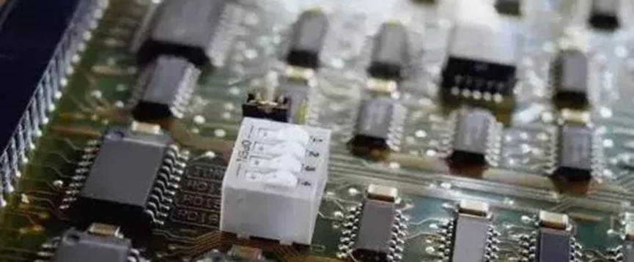
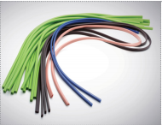
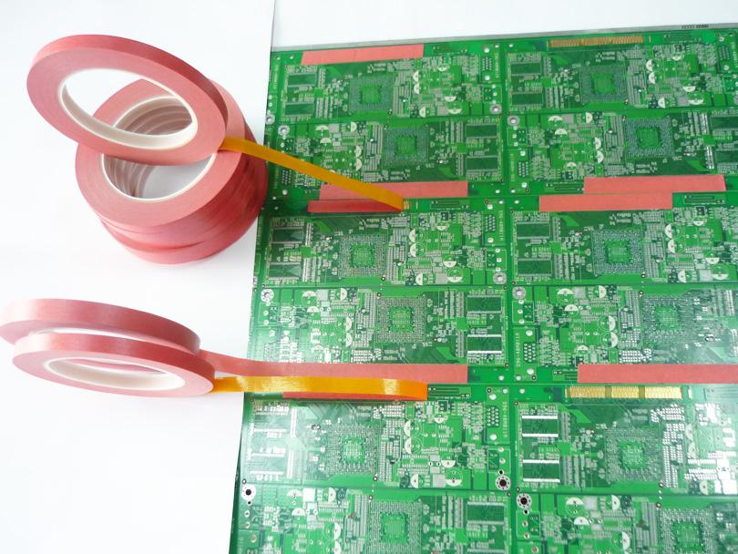
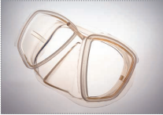
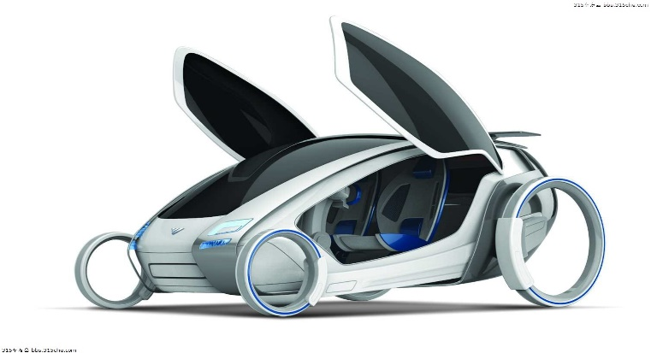
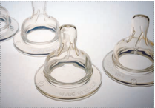
營業項目及產業

Slide 7
部門及組織架構

Slide 8
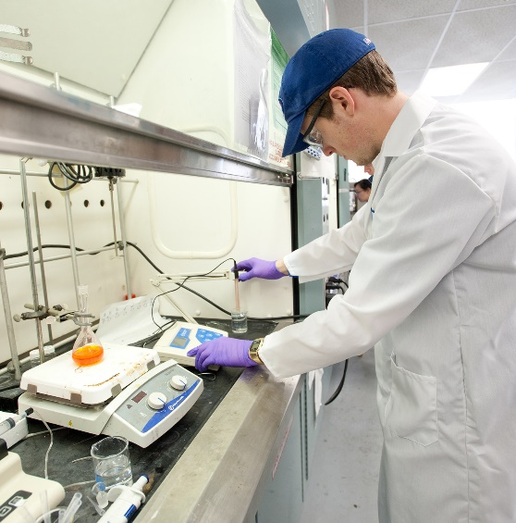
工作職缺
特用化學工程業務 1名
特用化學儲備幹部 1名
工作內容
原料配方、產品分析、比對
原料應用操作流程說明
與原廠對接新產品開發案
工程資料統整歸檔
支援業務端產品推廣、解說
負責客戶測試、問題處理

Slide 9
基本薪資
面議及每年薪資調整
團體獎金
第1、2季
依上半年營運狀況分紅
年終獎金
依全年度營運狀況及職位內容發放年終獎金

